Slide 1
Інформаційні засоби в управлінні економічними об'єктами в цифровій економіці
Лекція 6

Slide 2
Питання:
1. Загальні вимоги до інформаційних систем
2. Багатомимірність інформації.
3. Використання Power BI.

Slide 3

1. Загальні вимоги до інформаційних систем
Багатомимірність інформації.
Доступність інформації на смартфонах і планшетах Windows, а також на пристроях під керуванням iOS та Android.
Використання Power BI.

Slide 4
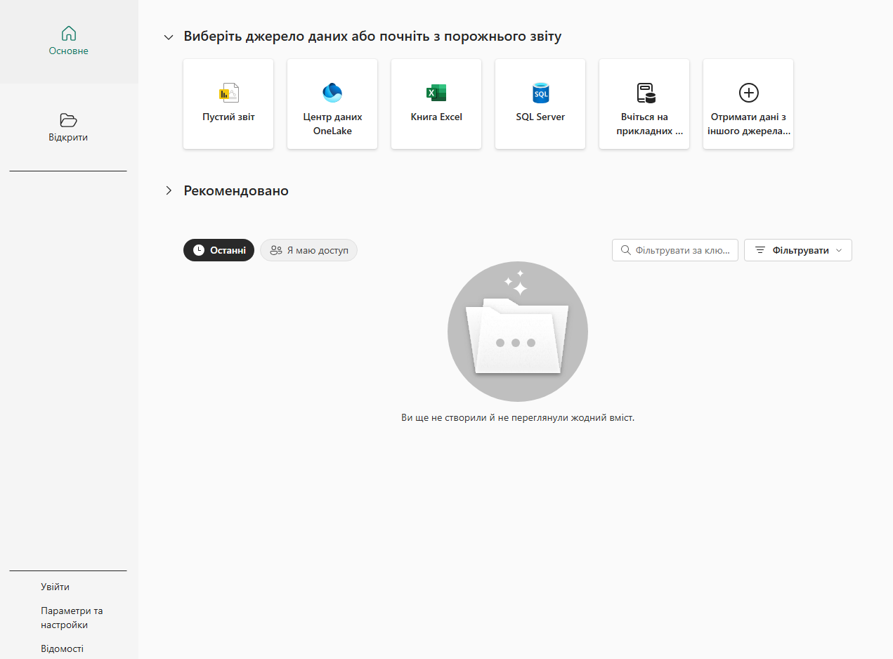

Slide 5
